Slide 1
BÀI 26
ĐẤT NƯỚC TRÊN ĐƯỜNG ĐỔI MỚI ĐI LÊN CHỦ NGHĨA XÃ HỘI (1986 – 2000)

Slide 2
I
ĐƯỜNG LỐI ĐỔI MỚI CỦA ĐẢNG

Slide 3
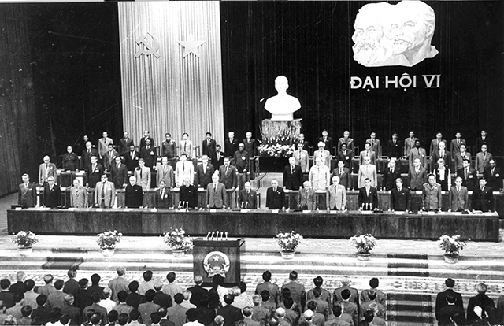
1
HOÀN CẢNH LỊCH SỬ
Đất nước lâm vào khủng hoảng về kinh tế - xã hội
Liên Xô và các nước Đông Âu lâm vào khủng hoảng
Hoàn cảnh
Xu thế toàn cầu hóa tác động đến mọi quốc gia
ĐẠI HỘI VI (12 – 1986) – ĐẠI HỘI ĐỔI MỚI

Slide 4
ĐẠI HỘI VI (12 – 1986) – ĐẠI HỘI ĐỔI MỚI

Slide 5

KINH TẾ
Xây dựng nền kinh tế hàng hóa nhiều thành phần theo định hướng XHCN
NỘI DUNG
đổi mới toàn diện, đồng bộ, trọng tâm là kinh tế
03
04
02
CHÍNH TRỊ
Xây dựng nhà nước pháp quyền XHCN của dân, do dân, vì dân
01
MỤC TIÊU
Không thay đổi mục tiêu của CNXH mà thay đổi phương pháp, bước đi phù hợp
2. ĐƯỜNG LỐI ĐỔI MỚI CỦA ĐẢNG TỪ ĐẠI HỘI VI (12 – 1986)

Slide 6
Ii
THỰC HIỆN KẾ HOẠCH 5 NĂM 1986 - 1990

Slide 7

KẾT QUẢ
Lương thực – thực phẩm
Hàng tiêu dùng
Kinh tế đối ngoại
Dồi dào và đa dạng, lưu thông tương đối thuận lợi, cải tiến về mẫu mã, chất lượng
Từ chỗ thiếu ăn đã vươn lên đáp ứng đủ nhu cầu trong nước
Phát triển mạnh, mở rộng qui mô và hình thức, xuất khẩu tăng

Slide 8
KẾT QUẢ
LẠM PHÁT
KINH TẾ
CHÍNH TRỊ
Cơ chế hàng hóa nhiều thành phần theo định hướng XHCN dần hình thành
Bước đầu kiềm chế được lạm phát
Quyền làm chủ của dân được phát huy

Slide 9
HẠN CHẾ
CHÍNH TRỊ, VĂN HÓA
KINH TẾ
Xã hội
Mất cân đối, lạm phát còn cao, lao động thiếu việc làm, hiệu quả kinh tế thấp
Chế độ tiền lương bất hợp lí, đời sống xã hội của một phận nhân dân giảm sút
Tham ô, tham nhũng, mất dân chủ, văn hóa xuống cấp…

Slide 10
Đất nước lâm vào khủng hoảng chính trị trầm trọng
A
Đất nước khủng hoảng kinh tế - xã hội
Đâu không phải là lý do Đảng tiến hành đổi mới đất nước?
B
Liên Xô và Đông Âu lâm vào khủng hoảng
C
Xu thế toàn cầu hóa tác động đến mọi quốc gia
D

Slide 11
A
Văn hóa
Trọng tâm của công cuộc đổi mới đất nước được nêu ra trong Đại hội đại biểu toàn quốc lần thứ VI(1986) là đổi mới
B
Chính trị
C
Kinh tế
D
Giáo dục

Slide 12
A
Thay đổi mục tiêu của CNXH
Làm cho mục tiêu của CNXH thành hiện thực
Đại hội VI (12 – 1986) của Đảng khẳng định đổi mới là
B
C
Xây dựng nền dân chủ tư sản
D
Xây dựng nền dân chủ tư sản kiểu mới

Slide 13
A
Xây dựng nền kinh tế hàng hóa trong đó kinh tế tư nhân giữ vai trò chủ chốt
B
Xây dựng nền kinh tế tập trung, bao cấp
Về đổi mới kinh tế, Đảng chủ trương
C
Xây dựng nền kinh tế TBCN
D
Xây dựng nền kinh tế thị trường theo định hướng XHCN

Slide 14
A
Xây dựng nền cộng hòa tiến bộ
Xây dựng nhà nước pháp quyền XHCN của dân, do dân, vì dân
B
Về đổi mới chính trị, Đảng chủ trương
Xây dựng nhà nước quân chủ lập hiến
C
Xây dựng nhà nước dân chủ tư sản kiểu mới
D

Slide 15
Đáp ứng được nhu cầu lương thực thực phẩm của người dân
A
Ý nào phản ánh không đúng kết quả bước đầu của công cuộc đổi mới đất nước?
B
Hàng hóa dồi dào, mẫu mã đa dạng
Hoàn toàn kiểm soát được lạm phát
C
D
Bước đầu kiềm chế được lạm phát

